Slide 1
Đại học Bách khoa Hà Nội
BÁO CÁO BÀI TẬP LỚN
Môn: Lập trình hướng đối tượng
Hệ thống mô phỏng hệ sinh thái hoang dã bằng JavaFX
Nhóm thực hiện: ...
Giảng viên hướng dẫn: ...
Lớp: ...
Lập trình hướng đối tượng | Wild-Life Eco Simulation
1

Slide 2
Mục lục
• Giới thiệu đề tài và mục tiêu mô phỏng
• Dữ liệu mô phỏng và các thực thể trong hệ sinh thái
• Kiến trúc package và sơ đồ lớp
• Các kỹ thuật lập trình hướng đối tượng đã áp dụng
• Thuật toán, công nghệ sử dụng và kiểm thử
• Demo chương trình, kết luận và hướng phát triển
Lập trình hướng đối tượng | Wild-Life Eco Simulation
2

Slide 3
Giới thiệu đề tài
Wild-Life Eco Simulation mô phỏng một hệ sinh thái hoang dã có nhiều loài và nhiều loại địa hình
Bối cảnh
Mục tiêu OOP
• Mô phỏng bản đồ 2D gồm đồng cỏ, rừng rậm, hồ nước, bùn, đá và bụi rậm.
• Mỗi thực thể có trạng thái riêng và được cập nhật liên tục theo thời gian.
• Người dùng có thể quan sát, thêm entity và thay đổi môi trường.
• Thiết kế hệ thống lớp rõ ràng, dễ mở rộng.
• Tách logic mô phỏng, hành vi và giao diện.
• Thể hiện đóng gói, kế thừa, đa hình, trừu tượng hóa và pattern.
Lập trình hướng đối tượng | Wild-Life Eco Simulation
3

Slide 4
Chức năng
• Bản đồ 120 x 80 tile với 6 loại địa hình khác nhau.
• Hệ sinh thái gồm thực vật, động vật ăn cỏ, thú săn mồi, sinh vật nước và thợ săn.
• Động vật có máu, độ đói, độ khát, tốc độ, tầm nhìn, con mồi và kẻ thù.
• Mùa trong năm ảnh hưởng đến sinh sản và tốc độ phát triển của thực vật.
• Giao diện JavaFX hỗ trợ zoom, pan, thêm entity, đổi chế độ render và xem thống kê.
Lập trình hướng đối tượng | Wild-Life Eco Simulation
4

Slide 5
Dữ liệu mô phỏng
Dữ liệu được khởi tạo trong chương trình để tạo môi trường ban đầu
9600
6
4
228
ô bản đồ
120 x 80 tile
loại địa hình
grassland, forest, water, mud, rock, bush
mùa trong năm
spring, summer, autumn, winter
thực thể ban đầu
150 thực vật + 78 động vật
• 120 cỏ, 30 cây ăn quả, 30 thỏ, 15 hươu, 5 sói, 2 hổ, 2 voi, 1 thợ săn, 15 cá, 8 vịt.
• Dữ liệu tài nguyên gồm 9 ảnh sprite PNG và 6 tệp âm thanh WAV.
• Dữ liệu mô phỏng giúp kiểm tra tương tác giữa thức ăn, con mồi, thú săn mồi và địa hình.
Lập trình hướng đối tượng | Wild-Life Eco Simulation
5

Slide 6
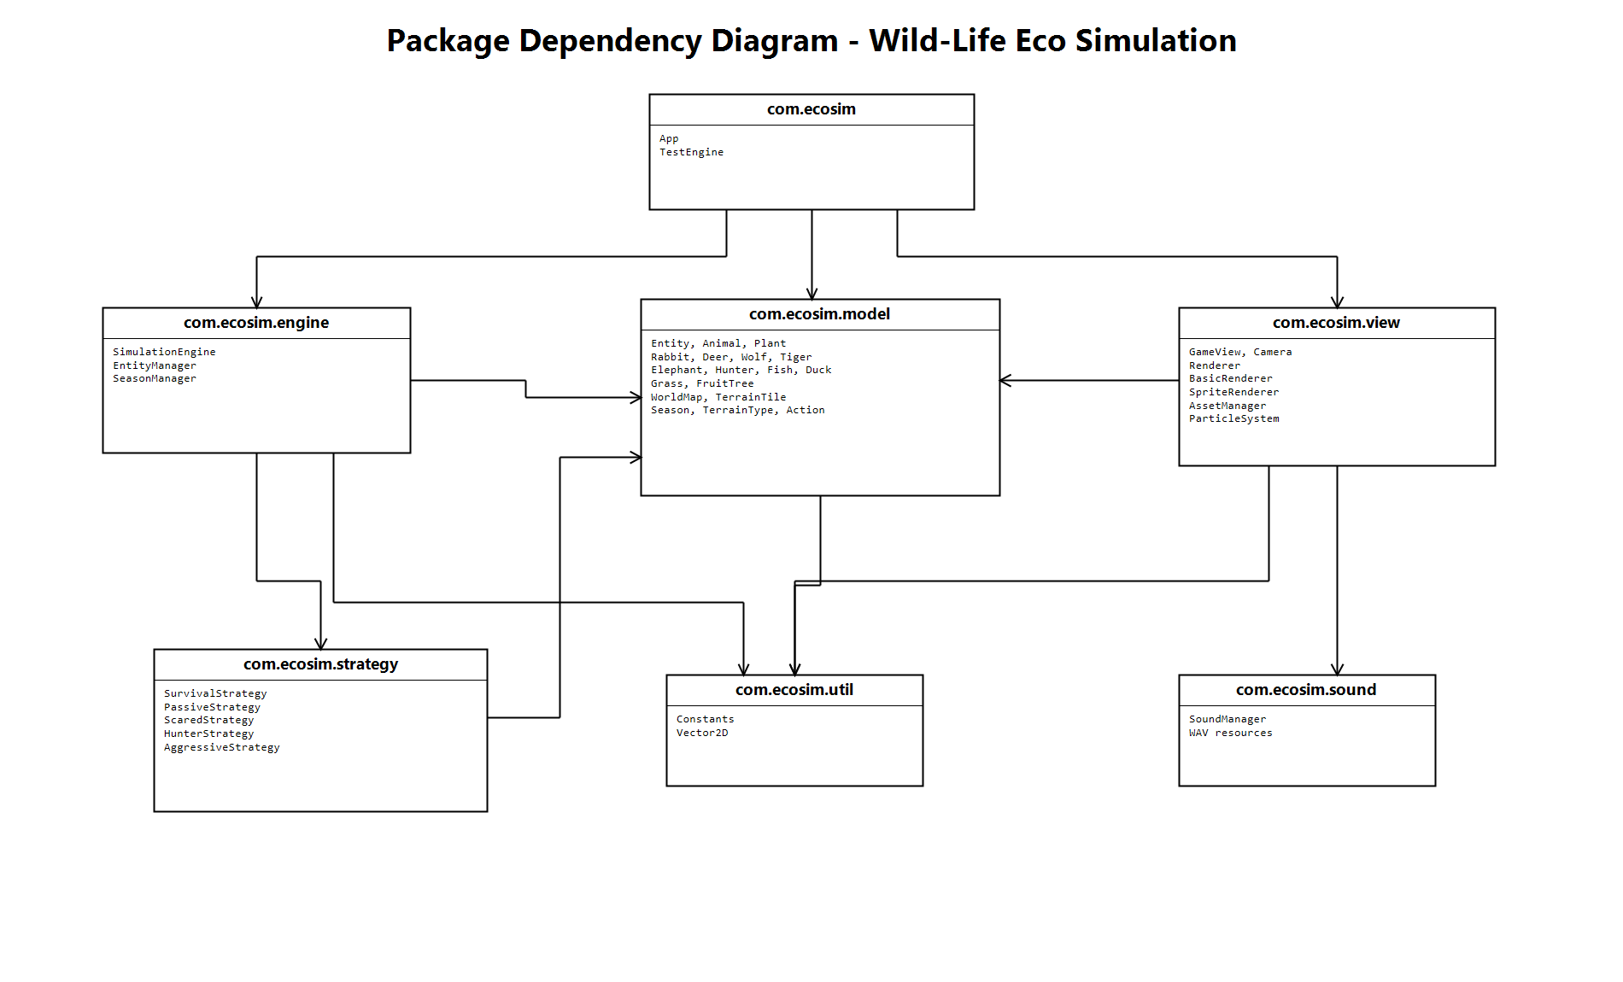
Biểu đồ phụ thuộc gói
• com.ecosim khởi động ứng dụng và tạo engine/view.
• engine điều phối mô phỏng và phụ thuộc vào model, strategy.
• view chỉ chịu trách nhiệm hiển thị và tương tác người dùng.
• util chứa hằng số và vector dùng chung.
Lập trình hướng đối tượng | Wild-Life Eco Simulation
6

Slide 7
Vai trò của các package
model
engine
strategy
• Entity hierarchy
• WorldMap, Terrain, Season
• Action và dữ liệu sinh học
• Simulation loop
• Entity management
• Season and population
• Passive, Scared
• Hunter, Aggressive
• Quyết định Action
view
sound
util
• GameView, Camera
• Renderer, SpriteRenderer
• Canvas và sidebar
• SoundManager
• Âm thanh theo sự kiện
• WAV resources
• Constants
• Vector2D
• Dùng chung toàn project
Lập trình hướng đối tượng | Wild-Life Eco Simulation
7

Slide 8
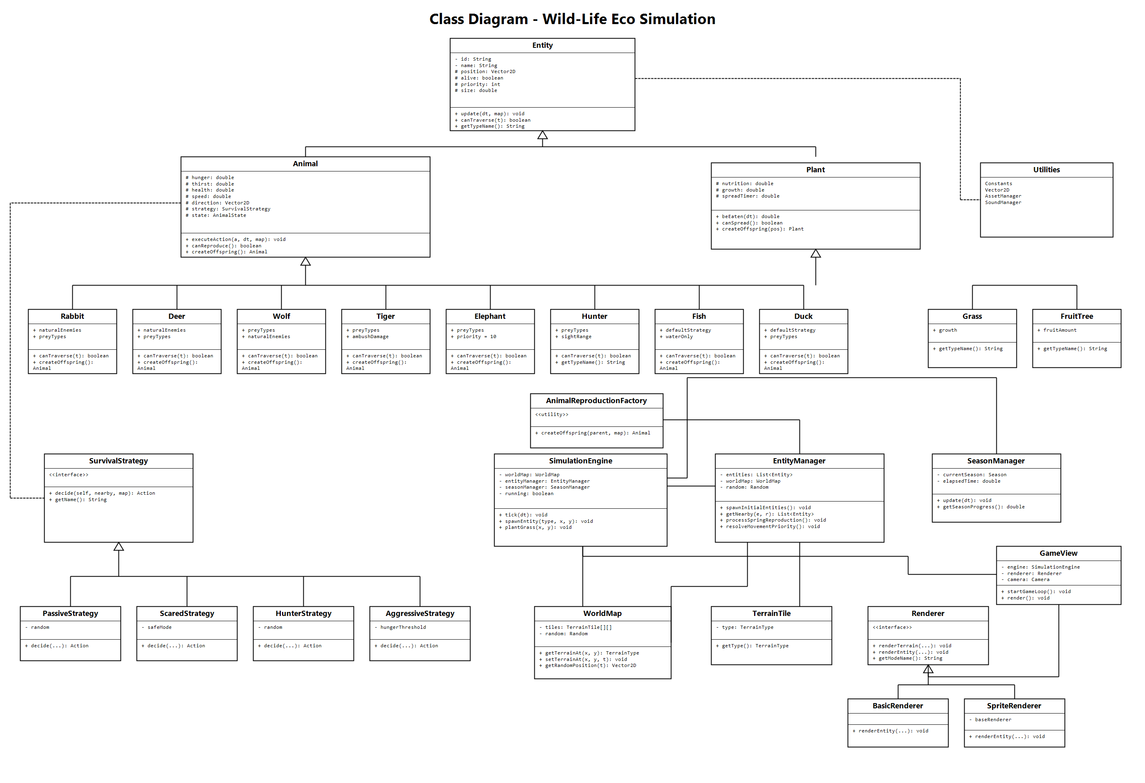
Biểu đồ lớp
Lập trình hướng đối tượng | Wild-Life Eco Simulation
8

Slide 9
Giải thích thiết kế lớp
• Entity chứa thông tin chung: id, tên, vị trí, trạng thái sống, độ ưu tiên và kích thước.
• Animal mở rộng Entity bằng máu, đói, khát, tốc độ, trạng thái và strategy hiện tại.
• Plant mở rộng Entity bằng logic tăng trưởng, bị ăn và lan rộng.
• SimulationEngine điều phối vòng lặp; EntityManager quản lý danh sách thực thể; SeasonManager quản lý mùa.
• Renderer là interface giúp đổi giữa BasicRenderer và SpriteRenderer mà không sửa engine.
Lập trình hướng đối tượng | Wild-Life Eco Simulation
9

Slide 10
Kỹ thuật OOP đã áp dụng
Đóng gói
Kế thừa
Đa hình
• Thuộc tính private/protected
• Getter/setter kiểm soát trạng thái
• Giảm truy cập trực tiếp
• Animal, Plant kế thừa Entity
• Các loài kế thừa Animal/Plant
• Tái sử dụng logic chung
• Danh sách Entity
• Renderer interface
• SurvivalStrategy interface
Trừu tượng hóa
Strategy Pattern
Factory
• Abstract class
• Interface
• Che giấu chi tiết cài đặt
• Passive/Scared/Hunter/Aggressive
• Đổi hành vi runtime
• Dễ thêm strategy mới
• AnimalReproductionFactory
• Tạo con non theo loài
• Gom logic sinh sản
Lập trình hướng đối tượng | Wild-Life Eco Simulation
10

Slide 11
Strategy Pattern trong hành vi động vật
1
Nhận dữ liệu môi trường
Animal gửi trạng thái bản thân, danh sách entity gần đó và WorldMap cho strategy.
Lợi ích
• Không cần viết toàn bộ AI trong từng lớp động vật.
• Có thể đổi strategy khi runtime, ví dụ thỏ/hươu quá đói chuyển sang AggressiveStrategy.
• Dễ bổ sung hành vi mới mà ít ảnh hưởng code cũ.
2
Quyết định hành động
Strategy trả về Action: WANDER, MOVE_TO, EAT, DRINK, ATTACK, FLEE hoặc HIDE.
3
Thực thi hành động
Animal.executeAction() xử lý di chuyển, ăn, uống nước, tấn công hoặc chạy trốn.
Lập trình hướng đối tượng | Wild-Life Eco Simulation
11

Slide 12
Thuật toán và xử lý nổi bật
• Simulation loop theo deltaTime giúp mô phỏng ổn định theo thời gian.
• Tìm entity gần bằng cách lọc các thực thể sống trong bán kính tầm nhìn.
• Di chuyển dùng vector, hệ số địa hình, gia tốc và giảm tốc khi gần mục tiêu.
• Va chạm mềm dùng priority để thực thể ưu tiên thấp nhường đường.
• Sinh sản mùa xuân dựa trên điều kiện sức khỏe, độ đói, độ khát, tuổi và xác suất.
Lập trình hướng đối tượng | Wild-Life Eco Simulation
12

Slide 13
THANK YOU!
Wild-Life Eco Simulation | Lập trình hướng đối tượng

